Slide 1


Dự đoán loài chim cánh cụt ở
quần đảo Palmer
Giảng viên hướng dẫn: PGS. TS. Thân Quang Khoát
Nhóm báo cáo: 1. Tạ Hữu Bình - 20190094
2. Trần Trọng Hiệp - 20190051
3. Nguyễn Văn Trung - 20190071

Slide 2
Nội dung
Giới thiệu chung
Dữ liệu và tiền xử lý dữ liệu
Mô hình có giám sát
Mô hình không giám sát
Kết luận

Slide 3
Nội dung
Giới thiệu chung
Dữ liệu
Mô hình có giám sát
Mô hình không giám sát
Kết luận

Slide 4
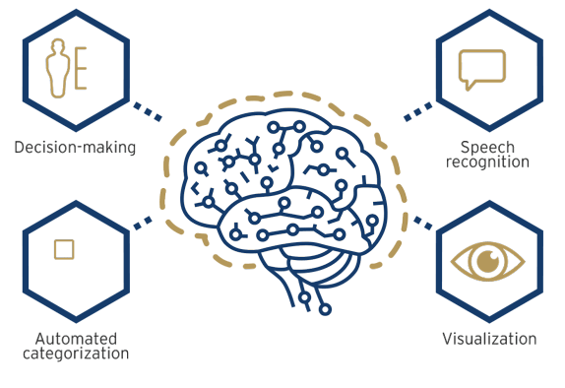
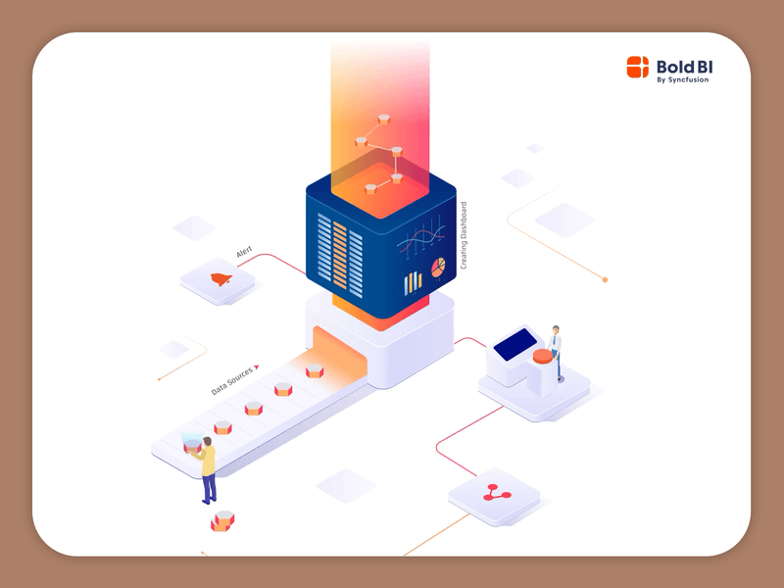
Giới thiệu chung
Học máy
Khai phá dữ liệu
Một lĩnh vực của trí tuệ nhân tạo liên quan đến việc nghiên cứu và xây dựng các kĩ thuật cho phép hệ thống “học” tự động từ dữ liệu để giải quyết những vấn đề cụ thể
Khai phá dữ liệu là quá trình tính tự động để tìm ra các mẫu trong các bộ dữ liệu lớn liên quan đến các phương pháp tại giao điểm của học máy, thống kê và các hệ thống cơ sở dữ liệu
Nguồn ảnh: Chetan Vyas (LinkedIn)
Nguồn ảnh: Isometric Animation (Pinterest)

Slide 5
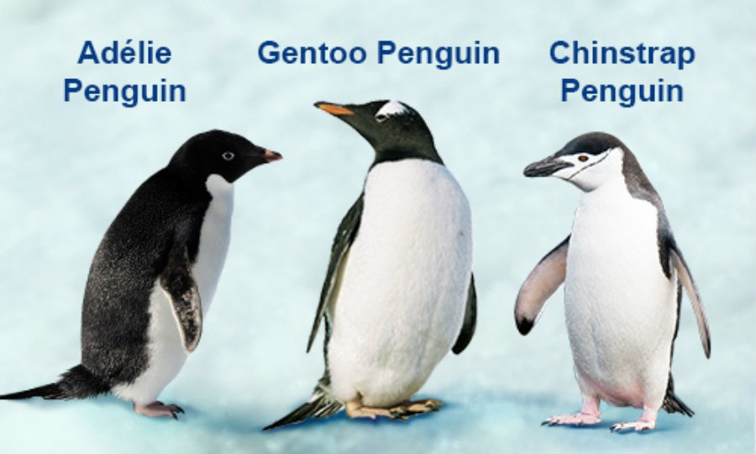
Giới thiệu chung
Bài toán “dự đoán loài chim cánh cụt” dựa trên bộ dữ liệu dạng bảng
→ Phân loại đa lớp (Multiclass Classification)

Slide 6
Giới thiệu chung
Bài toán “dự đoán loài chim cánh cụt” dựa trên bộ dữ liệu dạng bảng
→ Phân loại đa lớp (Multiclass Classification)
Quy trình giải quyết bài toán:
Chuẩn bị dữ liệu.
Xây dựng mô hình phân lớp.
Tiến hành các thực nghiệm để đánh giá độ hiệu quả.

Slide 7
Nội dung
Giới thiệu chung
Dữ liệu và tiền xử lý dữ liệu
Mô hình có giám sát
Mô hình không giám sát
Kết luận

Slide 8
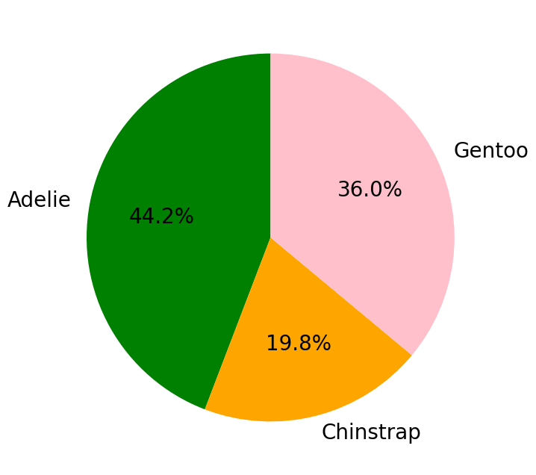
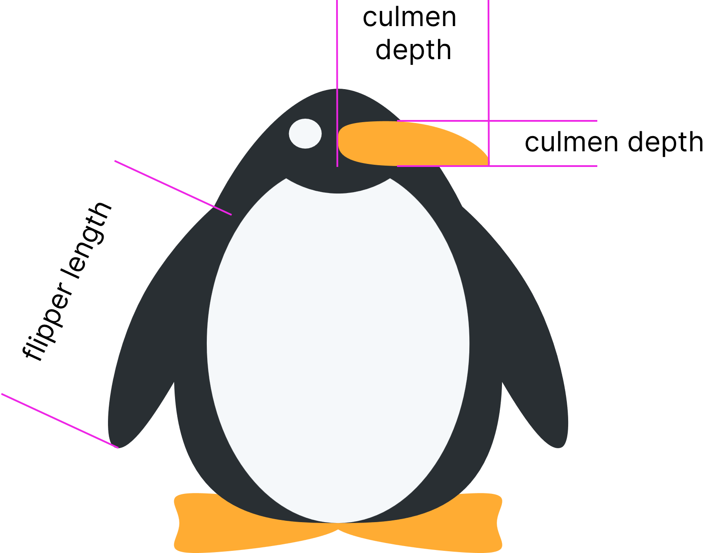
Dữ liệu
Sử dụng bộ dữ liệu trên Kaggle
Gồm tất cả 17 thuộc tính:
studyName, Sample Number, Region, Island, Stage, Individual ID, Clutch Completion, Date Egg,
Culmen Length, Culmen Depth, Filpper Length, Body Mass, Sex, Delta 15 N, Delta 13,
Comments
Notes:
Nghiên cứu của IoT Analytics thực hiện vào tháng 5 năm 2022 thì năm 2022 toàn thế giới có khoảng 12,2 tỷ thiết bị IoT
Dự kiến con số này sẽ tang gấp 2 lần tới khoảng 27 tỷ vào 2025 Với sự tang trưởng mạnh mẽ như vậy thì IoT đã được ứng dụng vào nhiều lĩnh vực khác nhau

Slide 9
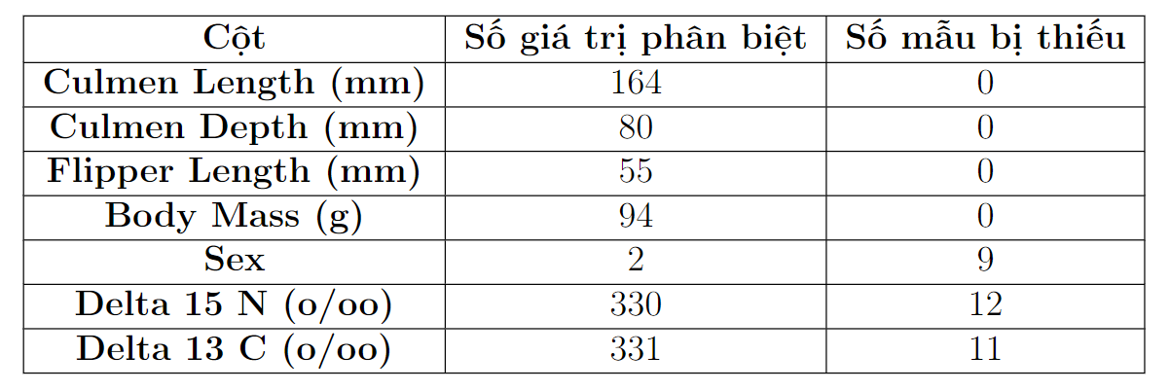
Tiền xử lý dữ liệu
Loại bỏ các mẫu quá ít thông tin.
Điền thông tin thiếu
Tạo dữ liệu chuẩn hóa
Notes:
Nghiên cứu của IoT Analytics thực hiện vào tháng 5 năm 2022 thì năm 2022 toàn thế giới có khoảng 12,2 tỷ thiết bị IoT
Dự kiến con số này sẽ tang gấp 2 lần tới khoảng 27 tỷ vào 2025 Với sự tang trưởng mạnh mẽ như vậy thì IoT đã được ứng dụng vào nhiều lĩnh vực khác nhau

Slide 10
Nội dung
Giới thiệu chung
Dữ liệu
Mô hình có giám sát
Mô hình không giám sát
Kết luận

Slide 11
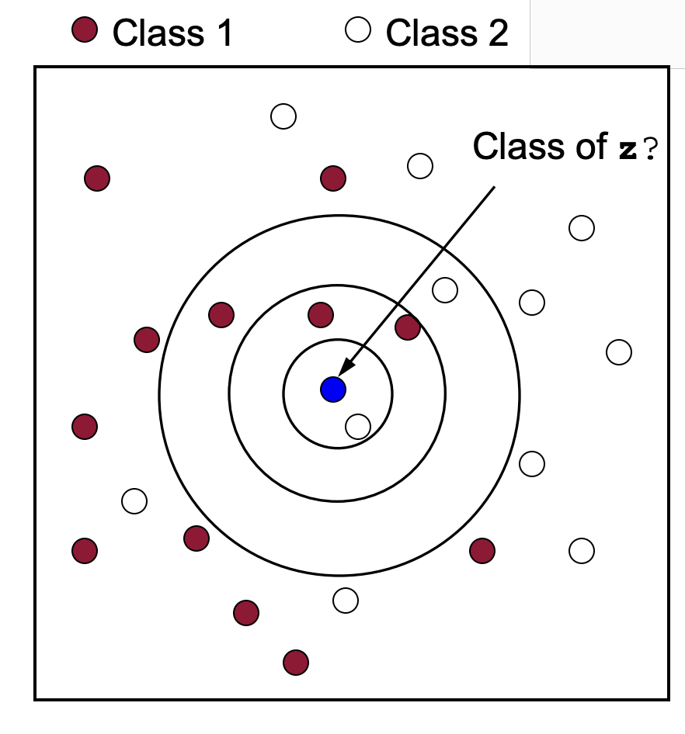
K-nearest Neighbors (KNN)
KNN: Dự đoán dựa trên các láng giềng gần nhất của nó trong dữ liệu huấn luyện.
Hai thành phần chính:
Độ tương đồng (khoảng cách)
Số hàng xóm
Notes:
Nghiên cứu của IoT Analytics thực hiện vào tháng 5 năm 2022 thì năm 2022 toàn thế giới có khoảng 12,2 tỷ thiết bị IoT
Dự kiến con số này sẽ tang gấp 2 lần tới khoảng 27 tỷ vào 2025 Với sự tang trưởng mạnh mẽ như vậy thì IoT đã được ứng dụng vào nhiều lĩnh vực khác nhau

Slide 12
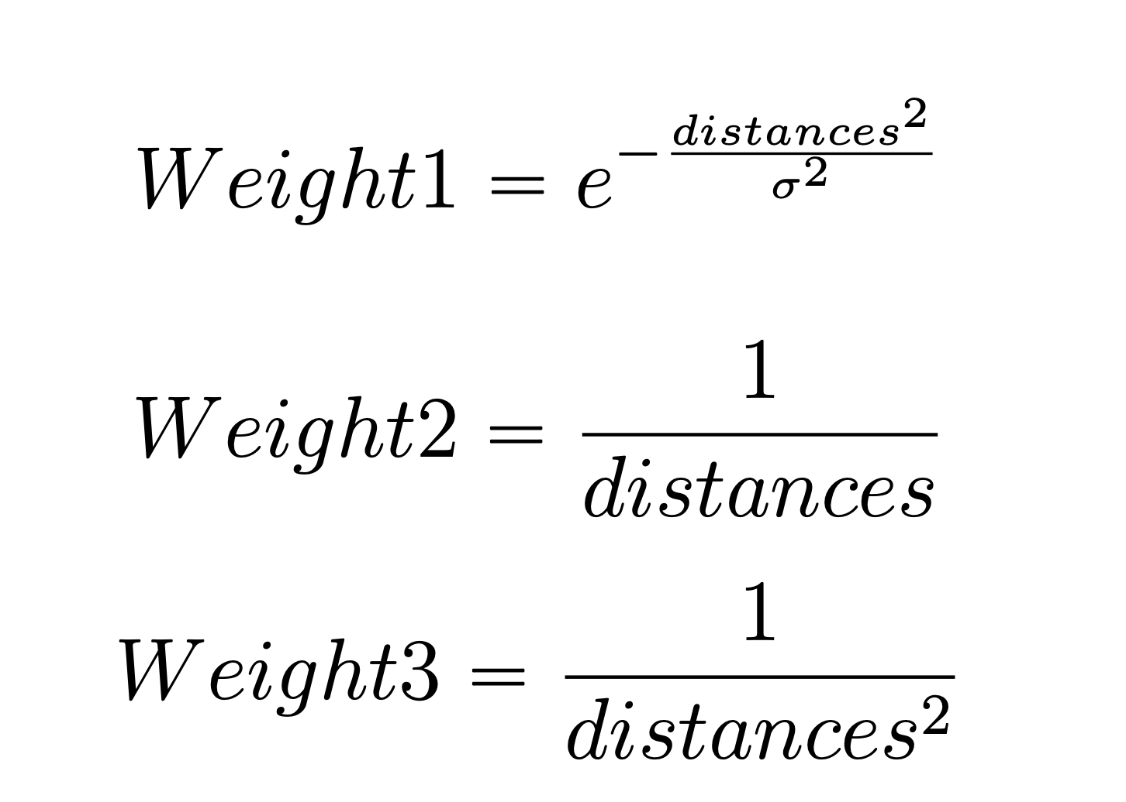
K-nearest Neighbors (KNN)
Thử nghiệm với các tham số:
Số hàng xóm: 1, 3, 5
Trọng số:
Notes:
Nghiên cứu của IoT Analytics thực hiện vào tháng 5 năm 2022 thì năm 2022 toàn thế giới có khoảng 12,2 tỷ thiết bị IoT
Dự kiến con số này sẽ tang gấp 2 lần tới khoảng 27 tỷ vào 2025 Với sự tang trưởng mạnh mẽ như vậy thì IoT đã được ứng dụng vào nhiều lĩnh vực khác nhau

Slide 13
K-nearest Neighbors (KNN)
Độ chính xác trên tập dữ liệu chưa được chuẩn hoá
Notes:
Nghiên cứu của IoT Analytics thực hiện vào tháng 5 năm 2022 thì năm 2022 toàn thế giới có khoảng 12,2 tỷ thiết bị IoT
Dự kiến con số này sẽ tang gấp 2 lần tới khoảng 27 tỷ vào 2025 Với sự tang trưởng mạnh mẽ như vậy thì IoT đã được ứng dụng vào nhiều lĩnh vực khác nhau

Slide 14
K-nearest Neighbors (KNN)
Độ chính xác trên tập dữ liệu được chuẩn hoá
Notes:
Nghiên cứu của IoT Analytics thực hiện vào tháng 5 năm 2022 thì năm 2022 toàn thế giới có khoảng 12,2 tỷ thiết bị IoT
Dự kiến con số này sẽ tang gấp 2 lần tới khoảng 27 tỷ vào 2025 Với sự tang trưởng mạnh mẽ như vậy thì IoT đã được ứng dụng vào nhiều lĩnh vực khác nhau

Slide 15
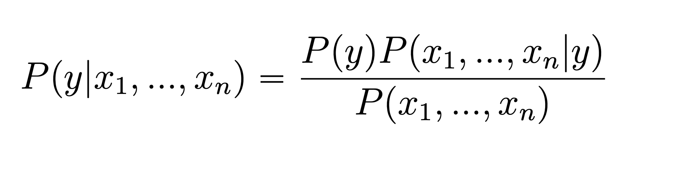
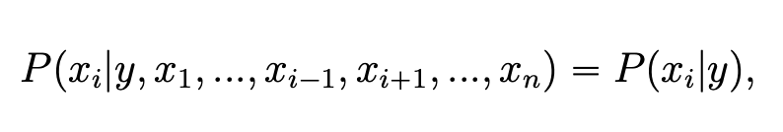
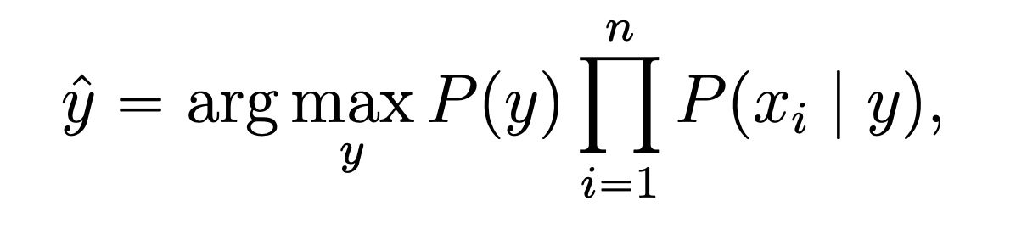
Naïve Bayes
Áp dụng định lý Bayes:
Với giả định "ngây thơ" về sự độc lập có điều kiện giữa các đặc trưng:
Tối ưu:
Notes:
Nghiên cứu của IoT Analytics thực hiện vào tháng 5 năm 2022 thì năm 2022 toàn thế giới có khoảng 12,2 tỷ thiết bị IoT
Dự kiến con số này sẽ tang gấp 2 lần tới khoảng 27 tỷ vào 2025 Với sự tang trưởng mạnh mẽ như vậy thì IoT đã được ứng dụng vào nhiều lĩnh vực khác nhau

Slide 16
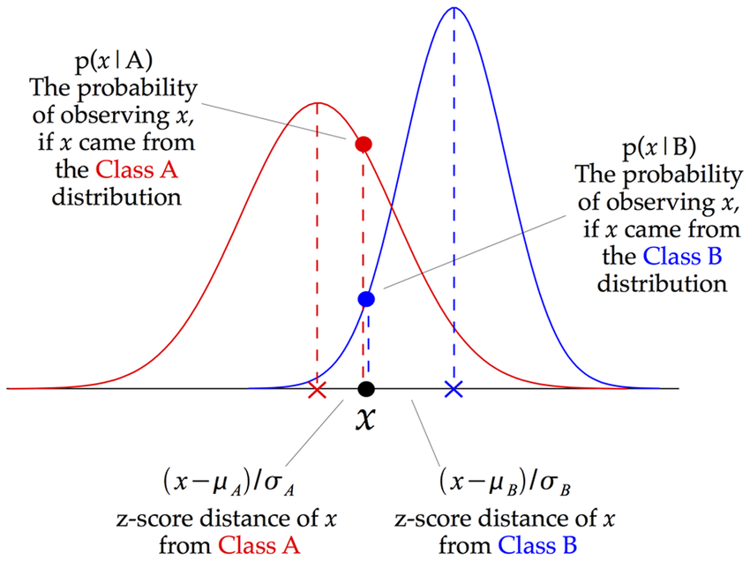
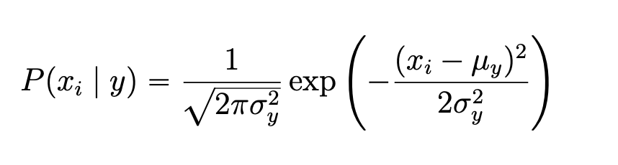
Naïve Bayes
Áp dụng thuật toán Gaussian Naive Bayes
https://www.researchgate.net/figure/Illustration-of-how-a-Gaussian-Naive-Bayes-GNB-classifier-works-For-each-data-point_fig8_255695722
Notes:
Nghiên cứu của IoT Analytics thực hiện vào tháng 5 năm 2022 thì năm 2022 toàn thế giới có khoảng 12,2 tỷ thiết bị IoT
Dự kiến con số này sẽ tang gấp 2 lần tới khoảng 27 tỷ vào 2025 Với sự tang trưởng mạnh mẽ như vậy thì IoT đã được ứng dụng vào nhiều lĩnh vực khác nhau

Slide 17
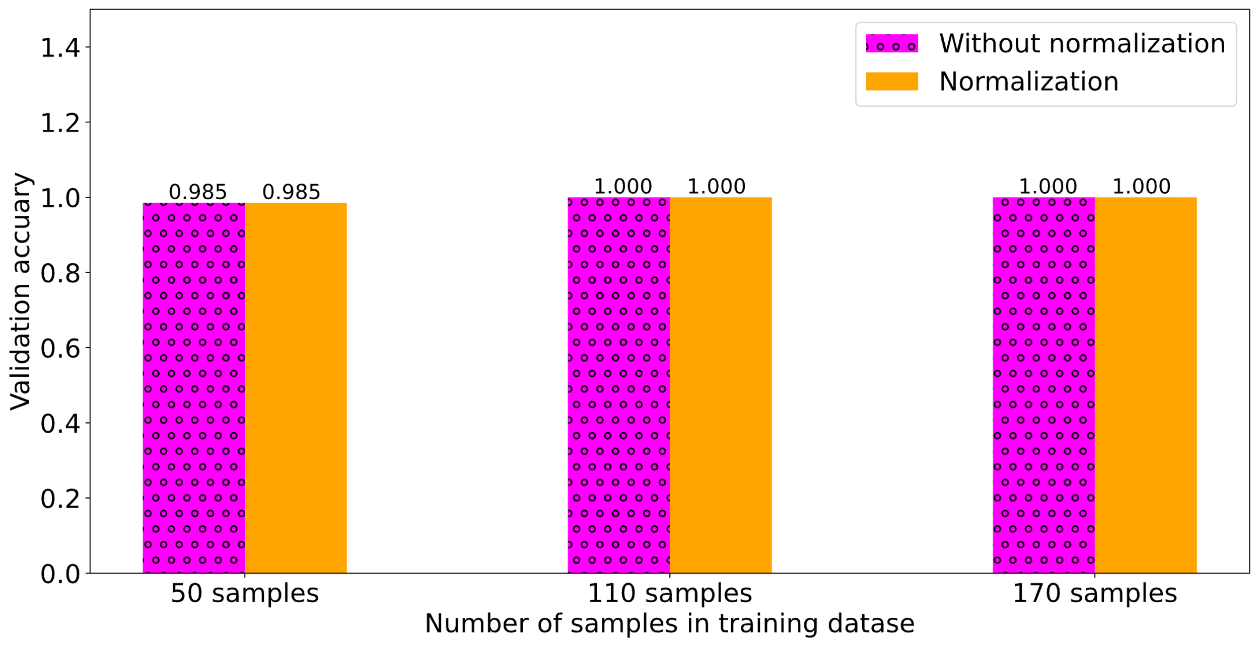
Naïve Bayes
Độ chính xác ứng với số lượng mẫu huấn luyện khác nhau khi sử dụng các bộ dữ liệu chưa chuẩn hoá và chuẩn hoá.
Notes:
Nghiên cứu của IoT Analytics thực hiện vào tháng 5 năm 2022 thì năm 2022 toàn thế giới có khoảng 12,2 tỷ thiết bị IoT
Dự kiến con số này sẽ tang gấp 2 lần tới khoảng 27 tỷ vào 2025 Với sự tang trưởng mạnh mẽ như vậy thì IoT đã được ứng dụng vào nhiều lĩnh vực khác nhau

Slide 18
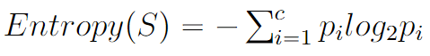
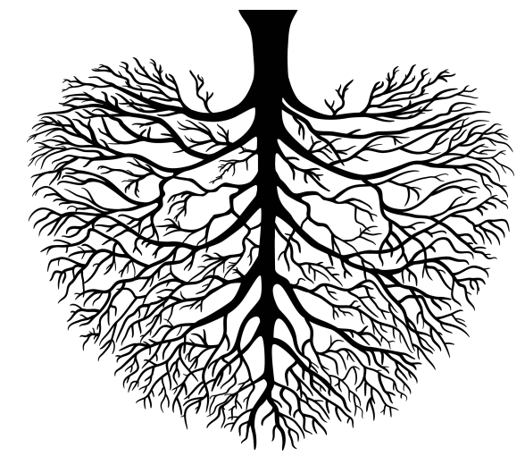
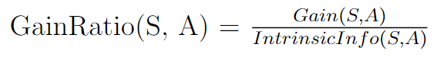
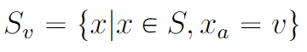
Random Forest (RF)
Các khái niệm trong Decision Tree
Entropy:
Intrinsic Info:
Information Gain:
Information Gain Ration:
Values(A) là các giá trị của A và
Notes:
Entropy của 1 tập S có c lớp là
Pi là xác xuất của 1 thực thể thuộc lớp i trong S
- Entropy cho biết số bit trung bình để mã hóa một lớp S. - Entropy của một tin nhắn đo lượng thông tin trung bình có trong tin nhắn đó. - Entropy của một biến ngẫu nhiên x đo tính không thể đoán trước của x

Slide 19
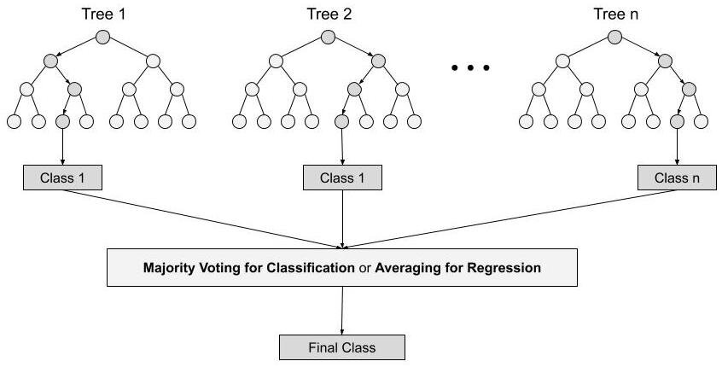
Random Forest (RF)
Random forest (RF) là một phương pháp của Leo Breiman (2001) cho cả 2 bài toán Classification và Regression
Dự đoán trên sự kết hợp của nhiều cây quyết định
Mỗi cây trong rừng ngẫu nhiên và phát triển theo một cách khác nhau
RF là một trong những phương pháp phổ biến và chính xác nhất
Notes:
Random forest (RF) là một phương pháp của Leo Breiman (2001) cho cả 2 bài toán Classification và Regression. Ý tưởng chính: dự đoán dựa trên sự kết hợp của nhiều cây quyết định, bằng cách lấy giá trị trung bình của tất cả các dự đoán riêng lẻ. Mỗi cây trong rừng đơn giản nhưng ngẫu nhiên và phát triển theo một cách cách khác khác nhau theo cá thuộc tính được chọn và dữ liệu huấn luyện RF hiện là một trong những phương pháp phổ biến và chính xác nhất. Nó có thể triển khai dễ dàng và hiệu quả. Đặc biệt nó có thể làm việc với số chiều rất cao mà không bị overfitting.

Slide 20
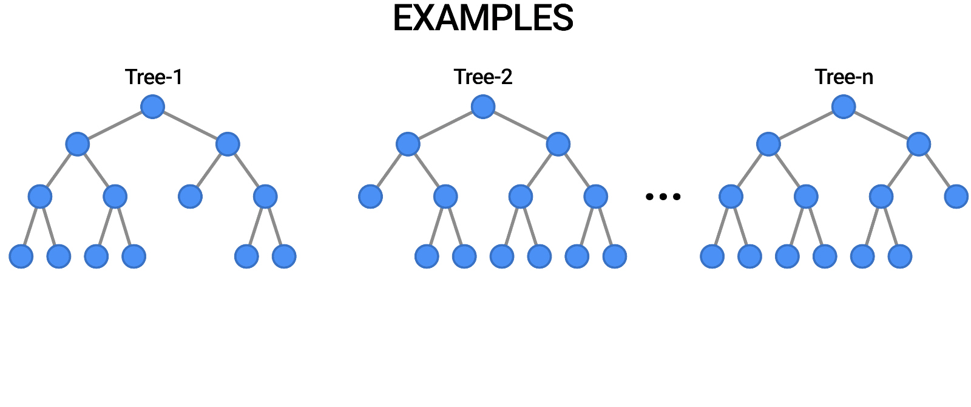
Random Forest (RF)
Thuật toán C4.5
- Phát triển dựa trên thuật toán ID3, sử dụng hàm Information Gain Ratio để chọn thuộc tính kiểm tra
- Những cải tiến thuật toán:
+ Xử lý cả dữ liệu liên tục và rời rạc
+ Xử lý dữ liệu huấn luyện bị mất thuộc tính
+ Xử lý các thuộc tính với các giá trị khác nhau
+ Thuật toán có cắt tỉa sau khi tạo ra nhằm loại bỏ các cành không có tác dụng
Notes:
+ Thuật toán xử lý cả dữ liệu liên tục và rời rạc. Để xử lý dữ liệu liên tục, thuật toán C4.5 đặt ra một ngưỡng và chia thành 2 nhánh với 1 nhánh là các giá trị nhỏ hơn hoặc bằng ngưỡng và một nhánh là các giá trị lớn hơn ngưỡng + Thuật toán xử lý dữ liệu huấn luyện bị mất thuộc tính ( bằng cách không xét dữ liệu đó trong quá trình tính toán entropy và information gain tại điểm đó) + Xử lý các thuộc tính với các giá trị khác nhau + Thuật toán có cắt tỉa sau khi tạo ra nhằm loại bỏ các cành không có tác dụng và thay thế chúng bởi các nút lá

Slide 21
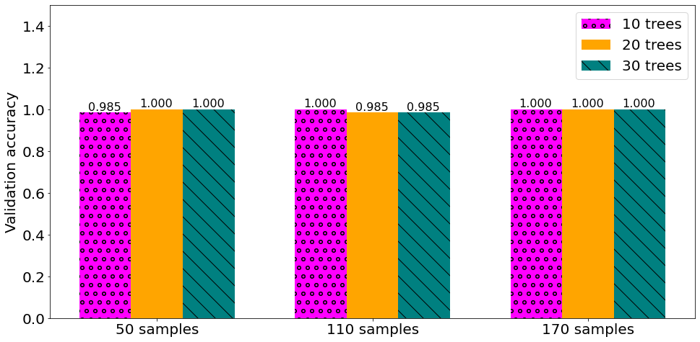
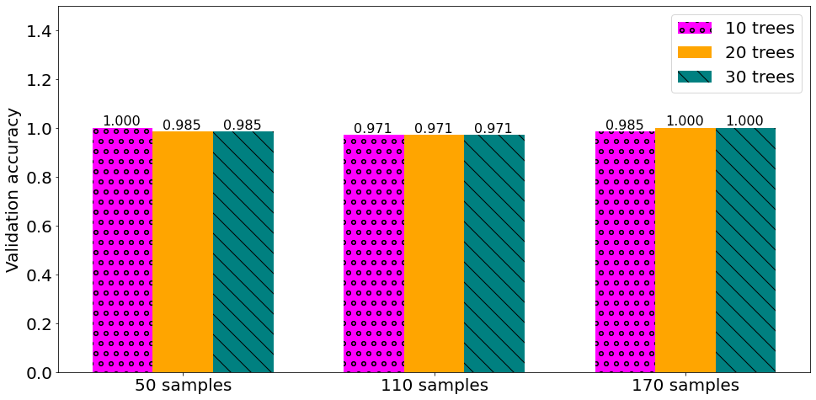
Random Forest (RF)
Max_features = sqrt(max_features)
Max_features = max_features
Notes:
Mô hình Random Forest để giải bài toán phân loại chim cánh cụt sử dụng thuật toán C4.5 để tạo cây phân loại và sử dụng hàm đánh giá ’entropy’ để đánh giá thuộc tính và chia nhánh dữ liệu [12]. Trong phần này, mô hình sẽ được kiểm tra độ hiệu quả đạt được khi thay đổi số lượng cây quyết định tạo nên một rừng và số lượng các thuộc tính được sử dụng để dùng hàm entropy đánh giá. Với dữ liệu sử dụng trong mô hình này, do mô hình áp dụng hàm enttropy để phân loại, nên thông qua công thức của hàm entropy ta thấy rằng với cùng một mô hình thì dữ liệu được chuẩn hóa hay không chuẩn hóa sẽ cho ra cùng kết quả như nhau.

Slide 22
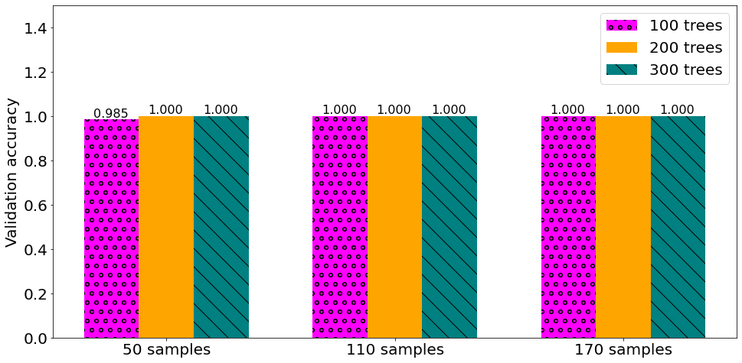
Random Forest (RF)
Max_features = sqrt(max_features)
Max_features = max_features
Notes:
Ta thấy rằng với số lượng cây nhỏ, khi tăng dần số lượng nhỏ cây quyết định, độ chính xác trên tập xác thực không hoàn toàn phụ thuộc vào số lượng cây do mỗi cây quyết định có yếu tố ngẫu nhiên cao. Tuy nhiên độ chính xác trên tập xác thực luôn trên mức 95% và có thể đạt tới mức 100%. Bên cạnh đấy, với số lượng mẫu huấn luyện tăng lên đến 170 mẫu luôn cho kết quả tốt hơn so với số mẫu huấn luyện còn lại, điều này cho thấy với số lượng mẫu huấn luyện đủ lớn thì sẽ cho độ chính xác tốt hơn.

Slide 23
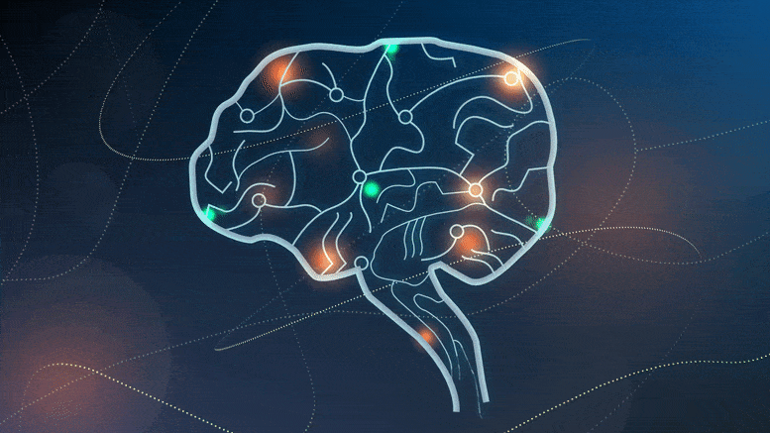

Artificial Neural Network (ANN)
Mô phỏng hệ thống thần kinh trong bộ não con người.
Neuron chuyển tiếp mang thông điệp, xử lý một phần thông tin.
Khả năng của ANN phụ thuộc các yếu tố:
Kiến trúc mạng
Tính chất đầu vào, ra
Thuật toán học
Dữ liệu huấn luyện
https://scitechdaily.com/how-the-brain-makes-memories-and-uses-time-travel-to-remember
https://towardsdatascience.com/everything-you-need-to-know-about-neural-networks-and-backpropagation-machine-learning-made-easy-e5285bc2be3a
Notes:
Nghiên cứu của IoT Analytics thực hiện vào tháng 5 năm 2022 thì năm 2022 toàn thế giới có khoảng 12,2 tỷ thiết bị IoT
Dự kiến con số này sẽ tang gấp 2 lần tới khoảng 27 tỷ vào 2025 Với sự tang trưởng mạnh mẽ như vậy thì IoT đã được ứng dụng vào nhiều lĩnh vực khác nhau

Slide 24
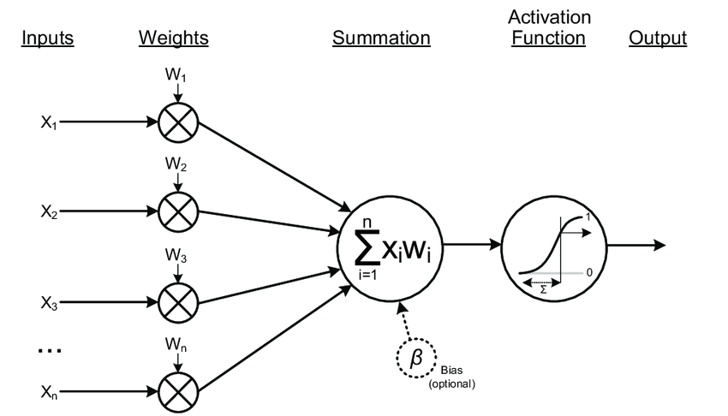
Artificial Neural Network (ANN)
Patterson, James Cameron. Managing a real-time massively-parallel neural architecture. The University of Manchester (United Kingdom), 2012.
Notes:
Nghiên cứu của IoT Analytics thực hiện vào tháng 5 năm 2022 thì năm 2022 toàn thế giới có khoảng 12,2 tỷ thiết bị IoT
Dự kiến con số này sẽ tang gấp 2 lần tới khoảng 27 tỷ vào 2025 Với sự tang trưởng mạnh mẽ như vậy thì IoT đã được ứng dụng vào nhiều lĩnh vực khác nhau

Slide 25
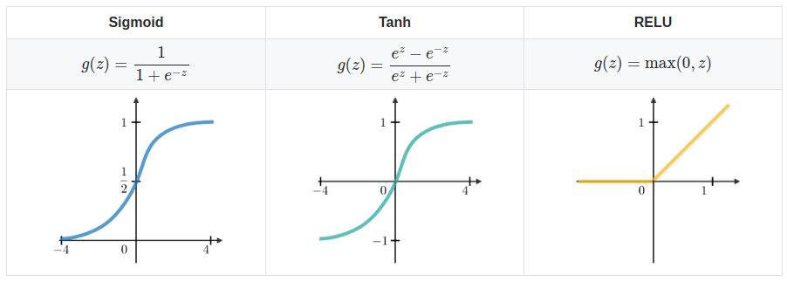
Artificial Neural Network (ANN)
https://studymachinelearning.com/activation-functions-in-neural-network
Notes:
Nghiên cứu của IoT Analytics thực hiện vào tháng 5 năm 2022 thì năm 2022 toàn thế giới có khoảng 12,2 tỷ thiết bị IoT
Dự kiến con số này sẽ tang gấp 2 lần tới khoảng 27 tỷ vào 2025 Với sự tang trưởng mạnh mẽ như vậy thì IoT đã được ứng dụng vào nhiều lĩnh vực khác nhau

Slide 26
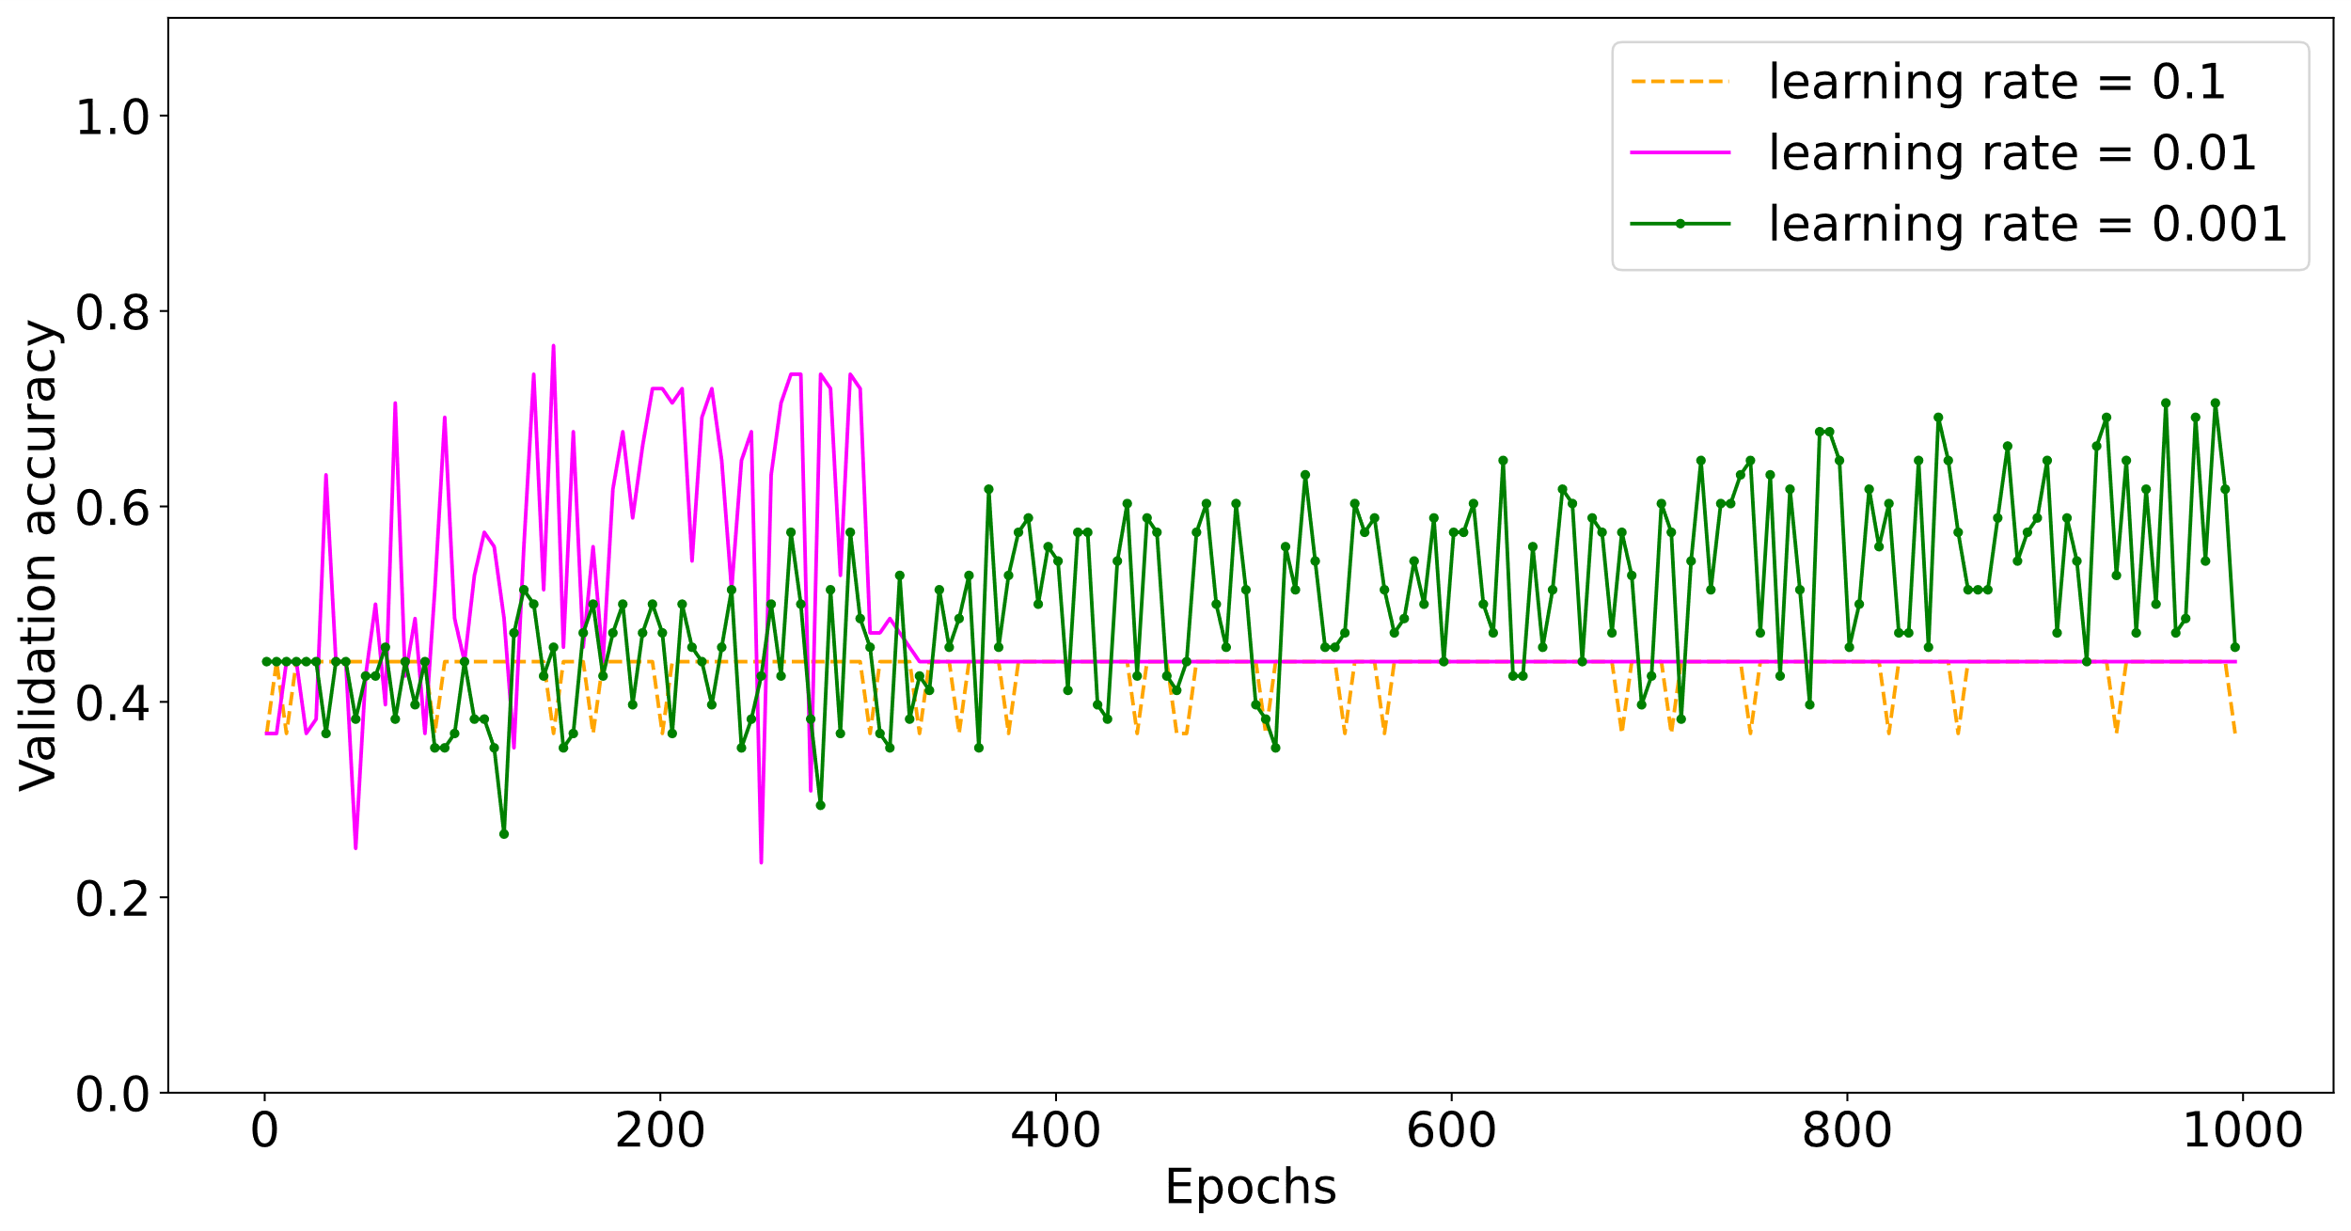
Artificial Neural Network (ANN)
Độ chính xác trên bộ dữ liệu xác thực qua từng epoch khi tốt độ học là 0.1, 0.01, 0.001.
Notes:
Nghiên cứu của IoT Analytics thực hiện vào tháng 5 năm 2022 thì năm 2022 toàn thế giới có khoảng 12,2 tỷ thiết bị IoT
Dự kiến con số này sẽ tang gấp 2 lần tới khoảng 27 tỷ vào 2025 Với sự tang trưởng mạnh mẽ như vậy thì IoT đã được ứng dụng vào nhiều lĩnh vực khác nhau

Slide 27
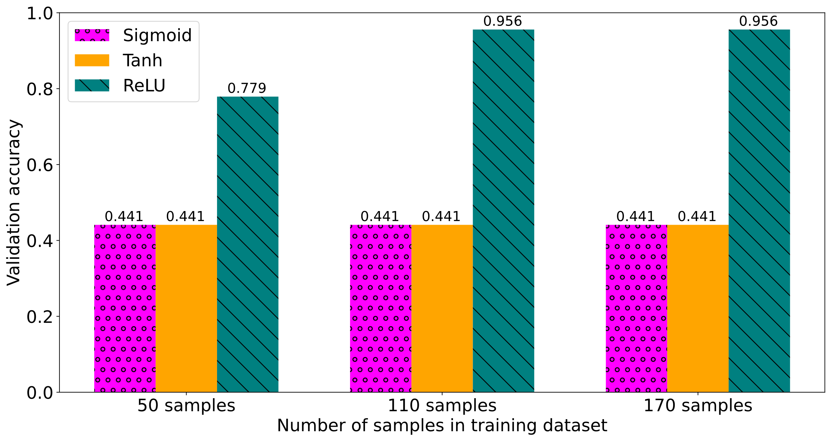
Artificial Neural Network (ANN)
Độ chính xác trên tập xác thực ứng với số lượng mẫu huấn luyện khác nhau khi sử dụng các hàm kích hoạt Sigmoid, Tanh, và ReLU.
Notes:
Nghiên cứu của IoT Analytics thực hiện vào tháng 5 năm 2022 thì năm 2022 toàn thế giới có khoảng 12,2 tỷ thiết bị IoT
Dự kiến con số này sẽ tang gấp 2 lần tới khoảng 27 tỷ vào 2025 Với sự tang trưởng mạnh mẽ như vậy thì IoT đã được ứng dụng vào nhiều lĩnh vực khác nhau

Slide 28
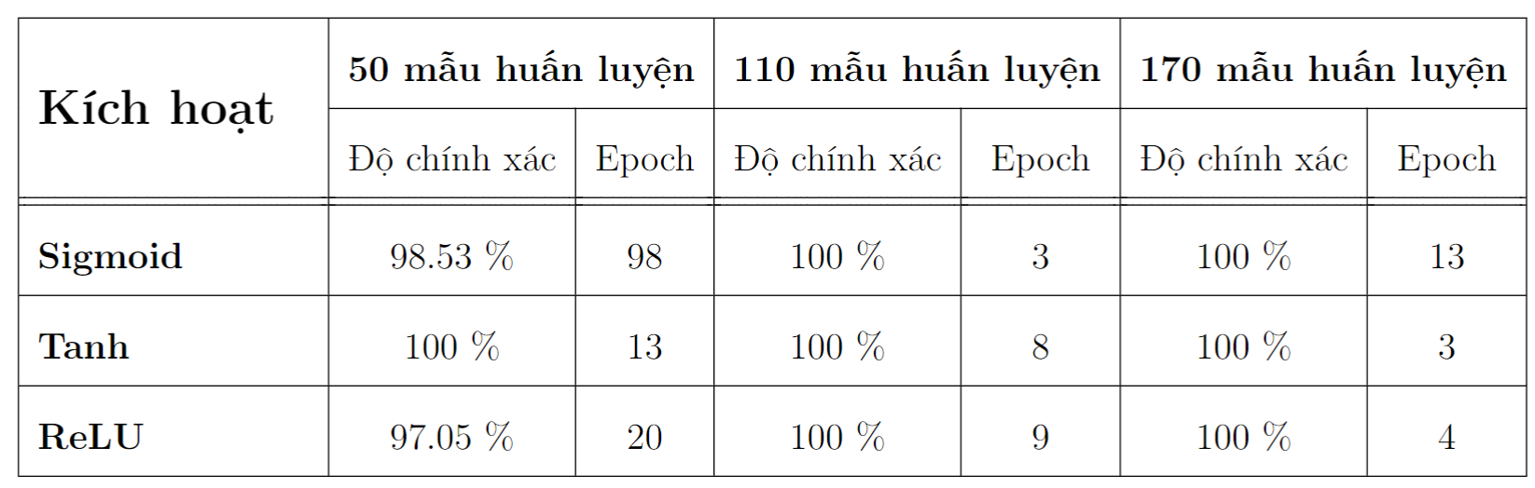
Artificial Neural Network (ANN)
Độ chính xác trên tập xác thực ứng với dữ liệu đã chuẩn hóa khi sử dụng các hàmkích hoạt Sigmoid, Tanh, và ReLU.
Notes:
Nghiên cứu của IoT Analytics thực hiện vào tháng 5 năm 2022 thì năm 2022 toàn thế giới có khoảng 12,2 tỷ thiết bị IoT
Dự kiến con số này sẽ tang gấp 2 lần tới khoảng 27 tỷ vào 2025 Với sự tang trưởng mạnh mẽ như vậy thì IoT đã được ứng dụng vào nhiều lĩnh vực khác nhau

Slide 29
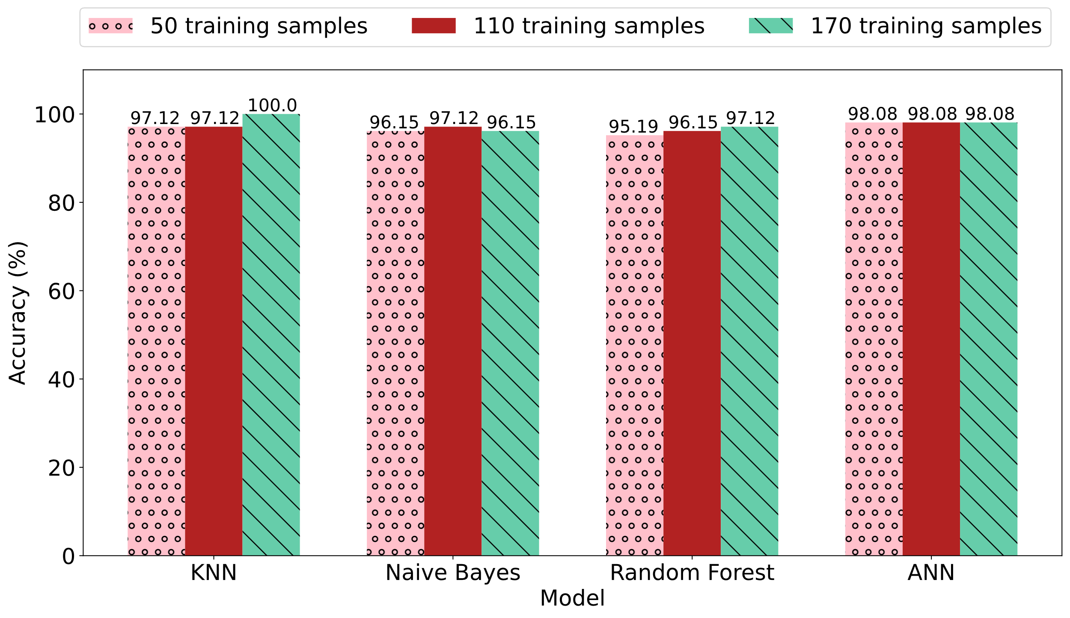
So sánh độ chính xác của các mô hình
Độ chính xác trên tập kiểm tra của các mô hình học có giám sát khi huấn luyện trên số mẫu dữ liệu khác nhau.
Notes:
Nghiên cứu của IoT Analytics thực hiện vào tháng 5 năm 2022 thì năm 2022 toàn thế giới có khoảng 12,2 tỷ thiết bị IoT
Dự kiến con số này sẽ tang gấp 2 lần tới khoảng 27 tỷ vào 2025 Với sự tang trưởng mạnh mẽ như vậy thì IoT đã được ứng dụng vào nhiều lĩnh vực khác nhau

Slide 30
Nội dung
Giới thiệu chung
Dữ liệu
Mô hình có giám sát
Mô hình không giám sát
Kết luận

Slide 31
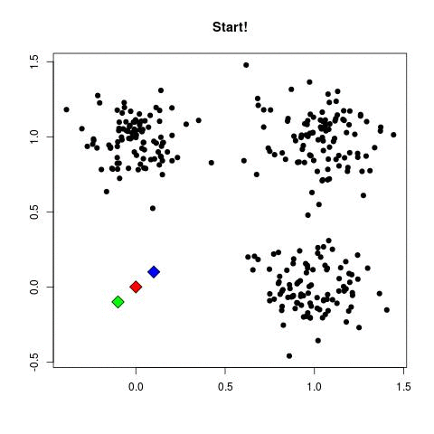
K-means Clustering
1. Chọn vị trí bất kỳ cho tâm các cụm.
2. Phân mỗi điểm dữ liệu vào cụm có tâm "gần" nó nhất.
3. Kiểm tra thuật toán đã kết thúc theo luật đã định trước hay chưa.
4. Cập nhật lại tâm các cụm
5. Quay lại bước 2
https://mubaris.com/posts/kmeans-clustering.
Notes:
Nghiên cứu của IoT Analytics thực hiện vào tháng 5 năm 2022 thì năm 2022 toàn thế giới có khoảng 12,2 tỷ thiết bị IoT
Dự kiến con số này sẽ tang gấp 2 lần tới khoảng 27 tỷ vào 2025 Với sự tang trưởng mạnh mẽ như vậy thì IoT đã được ứng dụng vào nhiều lĩnh vực khác nhau

Slide 32
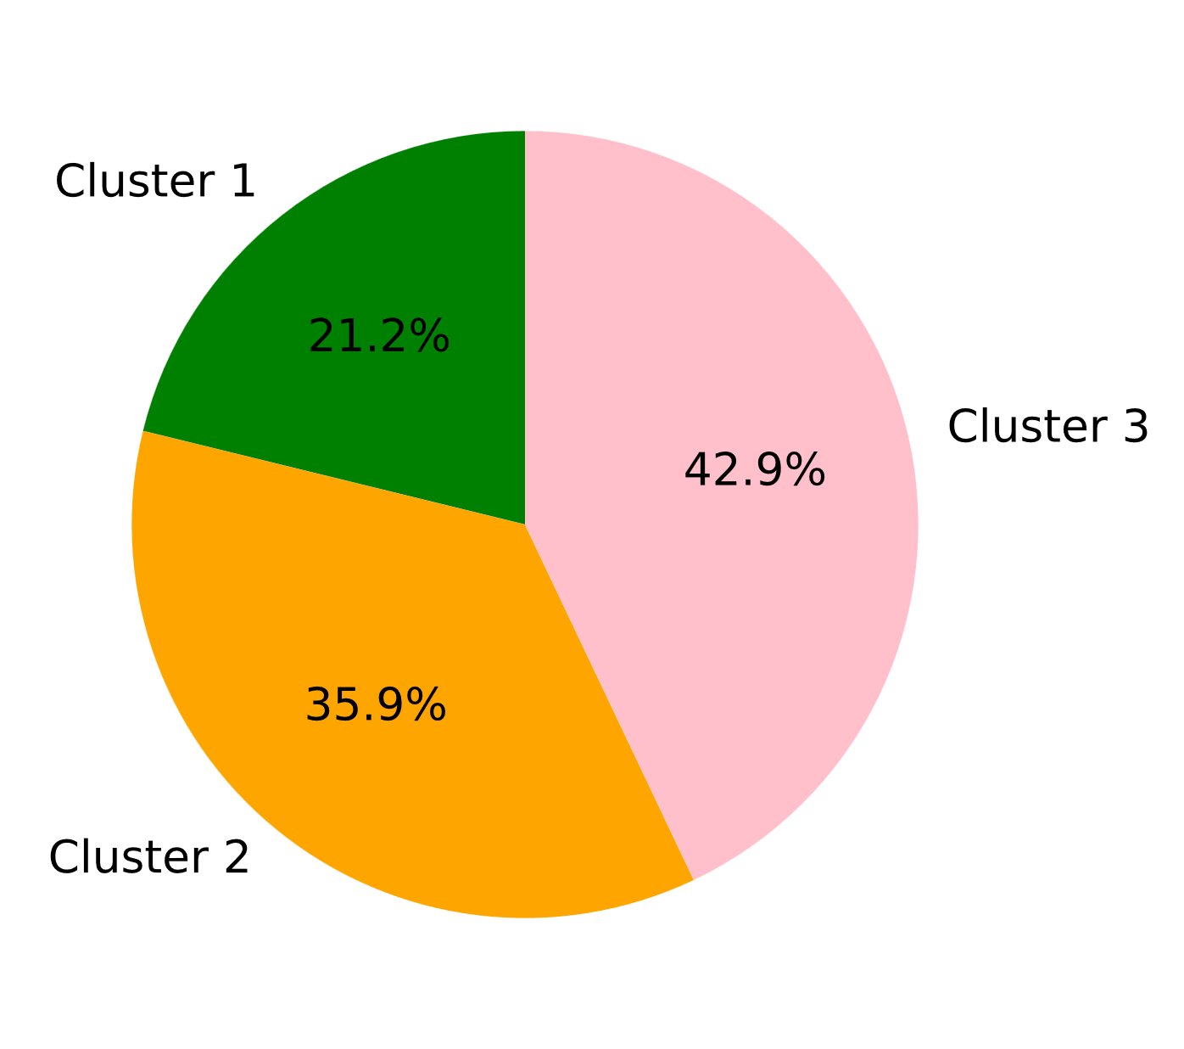
K-means Clustering
Tỷ lệ số lượng cá thể cánh cụt thuộc mỗi cụm.
Tỷ lệ số lượng cá thể cánh cụt thuộc trong bộ dữ liệu.
Notes:
Nghiên cứu của IoT Analytics thực hiện vào tháng 5 năm 2022 thì năm 2022 toàn thế giới có khoảng 12,2 tỷ thiết bị IoT
Dự kiến con số này sẽ tang gấp 2 lần tới khoảng 27 tỷ vào 2025 Với sự tang trưởng mạnh mẽ như vậy thì IoT đã được ứng dụng vào nhiều lĩnh vực khác nhau

Slide 33
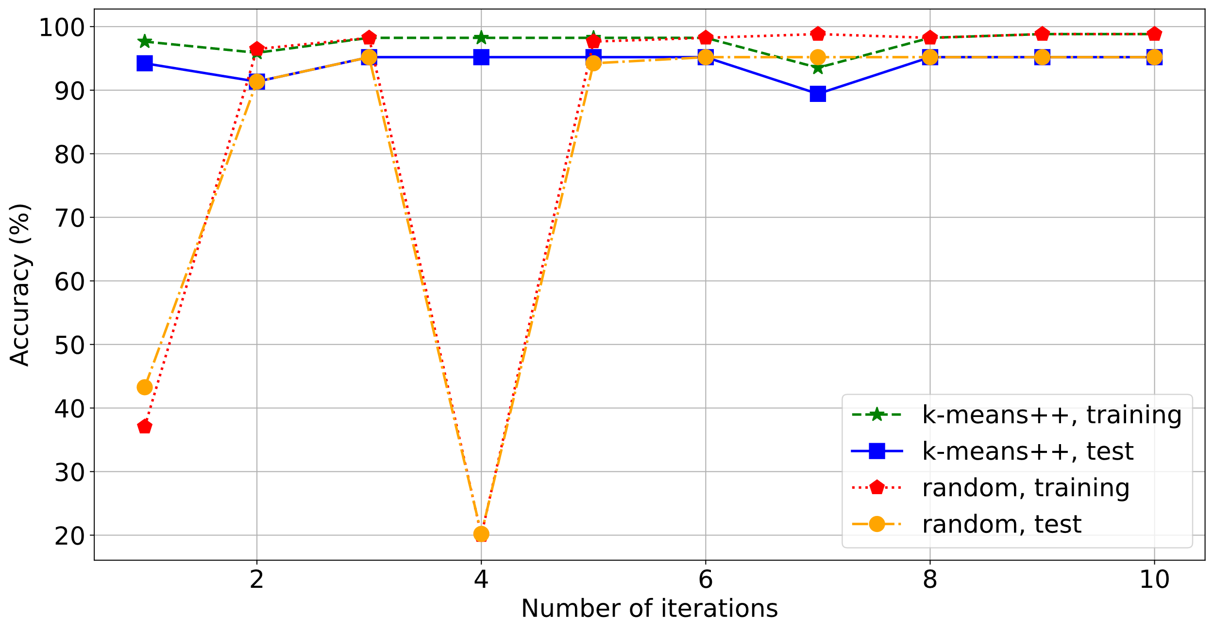
K-means Clustering
Tỷ lệ số lượng cá thể cánh cụt thuộc mỗi cụm.
Tỷ lệ số lượng cá thể cánh cụt thuộc trong bộ dữ liệu.
Độ chính xác trên bộ dữ liệu huấn luyện và xác thực với số lần lặp khác nhau khi có hoặc không sử dụng k-means++.
Notes:
Nghiên cứu của IoT Analytics thực hiện vào tháng 5 năm 2022 thì năm 2022 toàn thế giới có khoảng 12,2 tỷ thiết bị IoT
Dự kiến con số này sẽ tang gấp 2 lần tới khoảng 27 tỷ vào 2025 Với sự tang trưởng mạnh mẽ như vậy thì IoT đã được ứng dụng vào nhiều lĩnh vực khác nhau

Slide 34
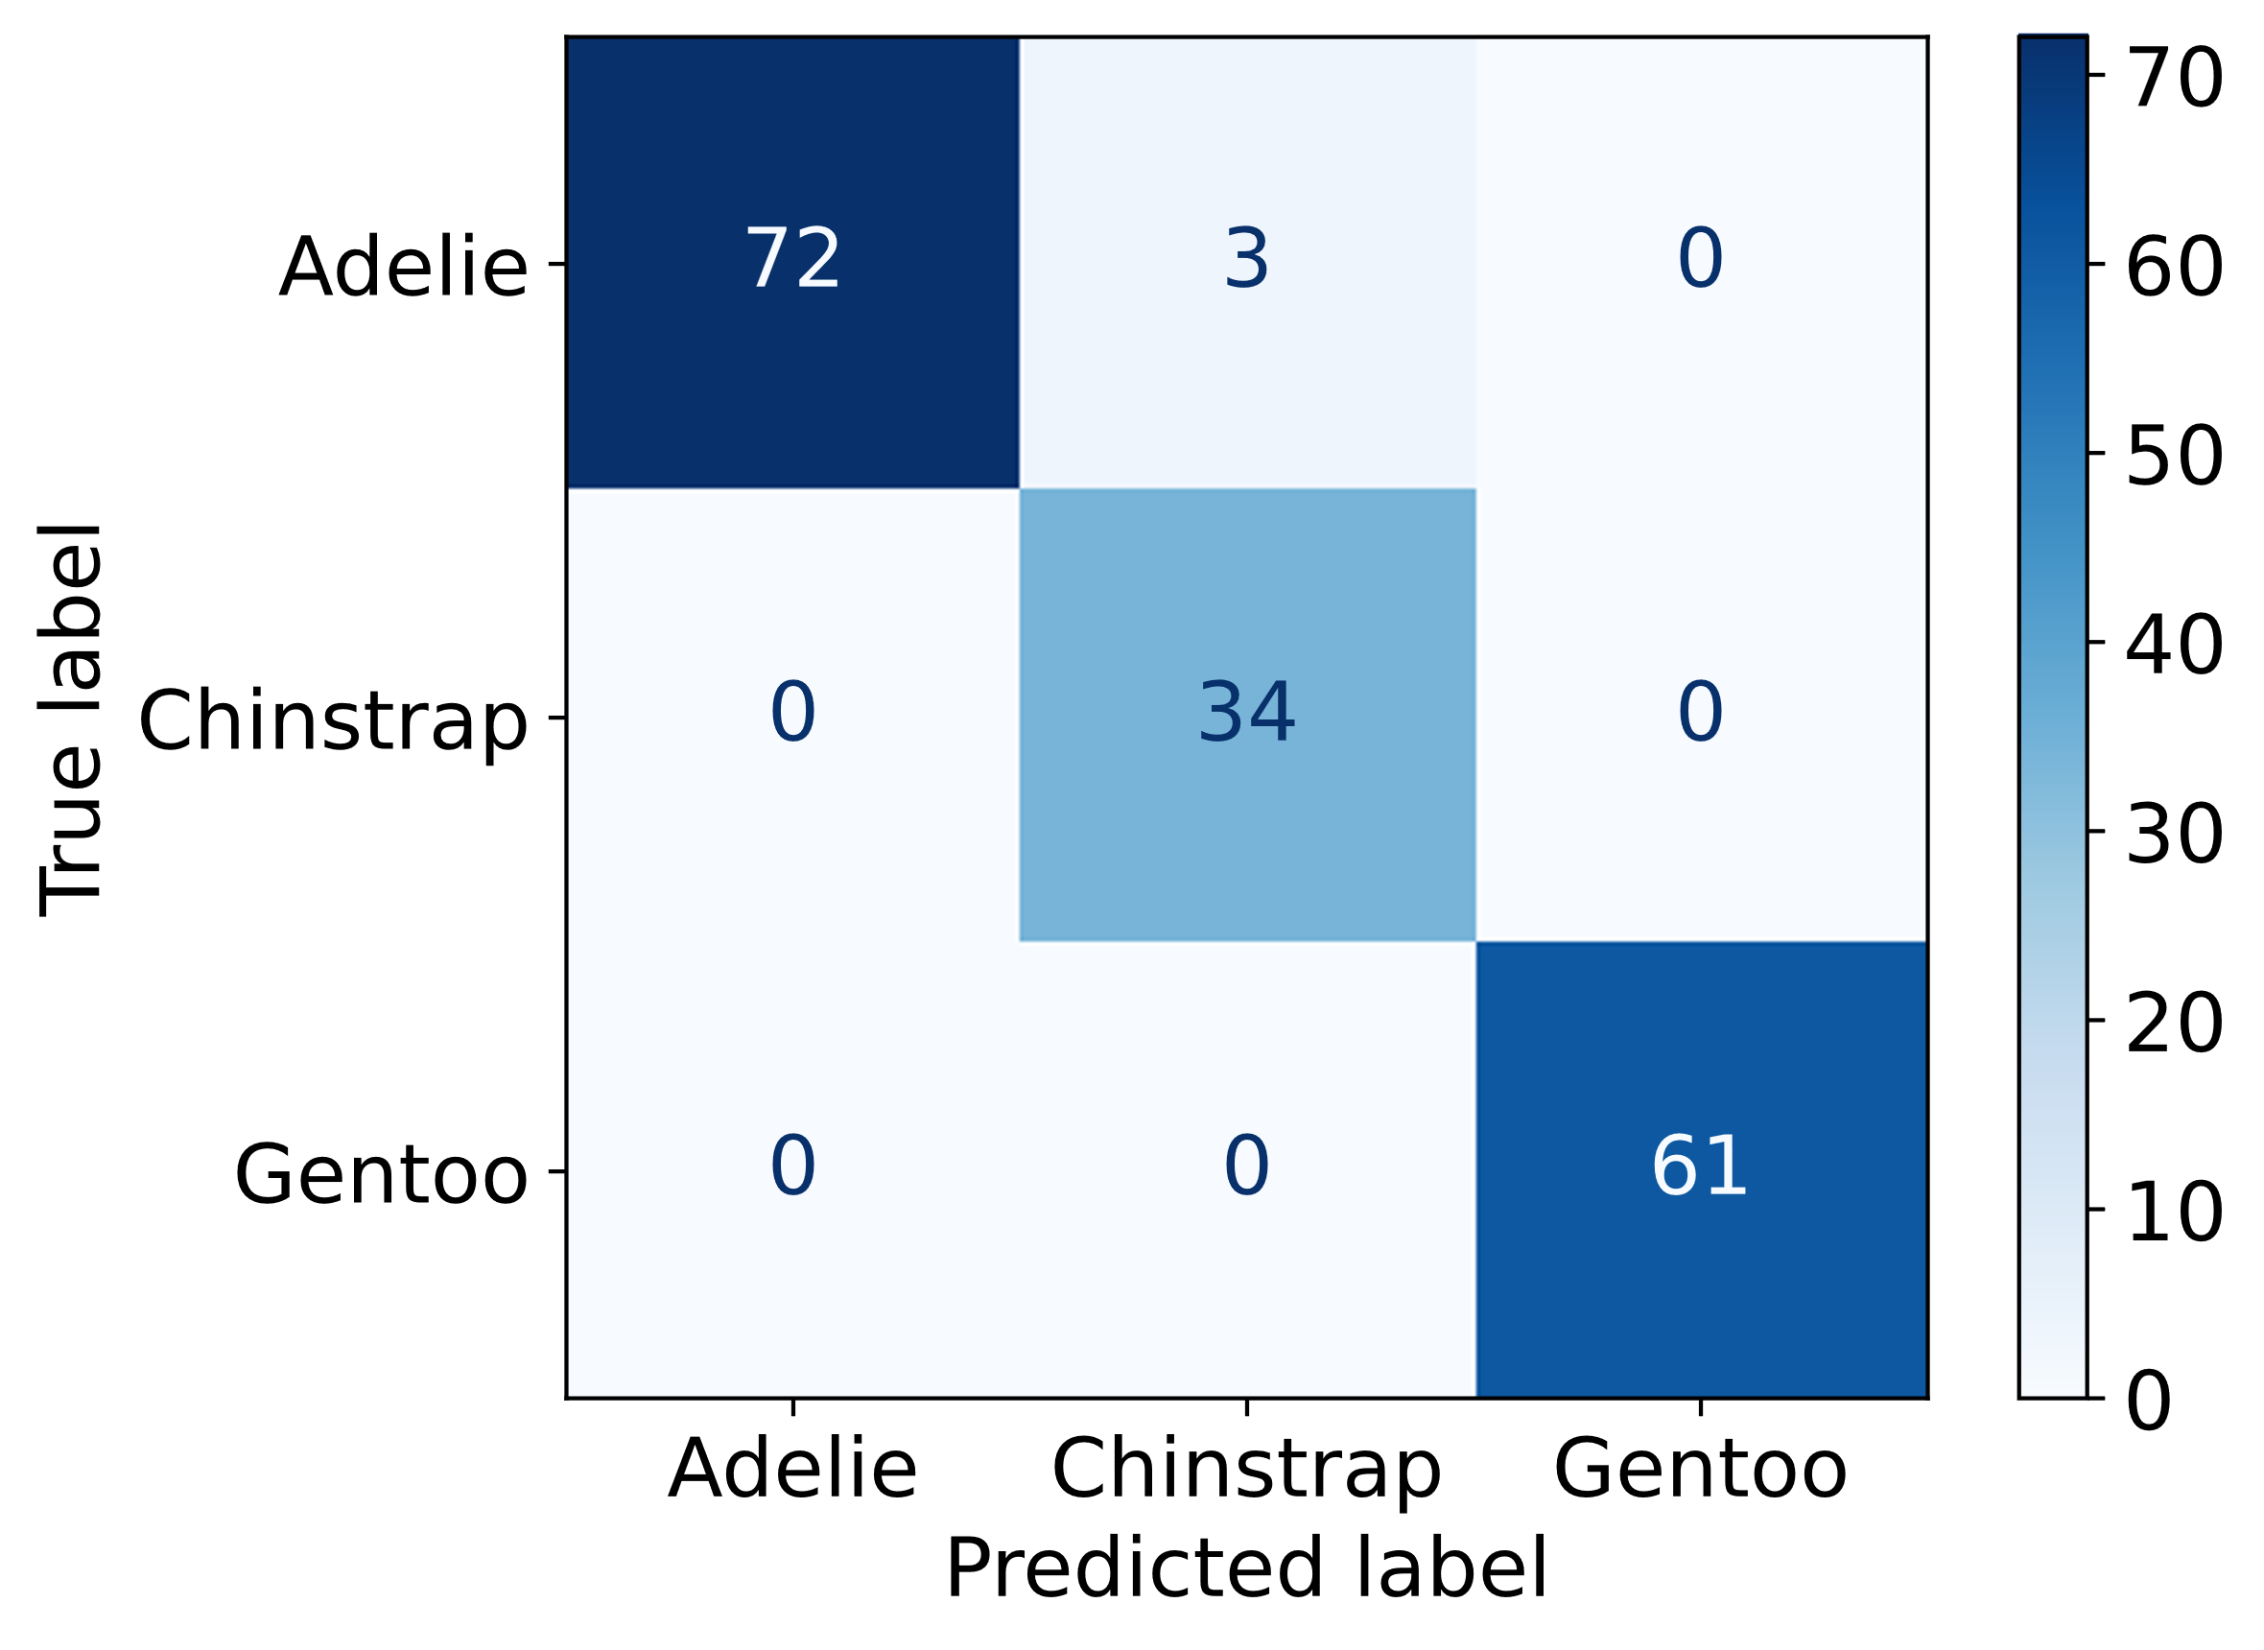

K-means Clustering
Ma trận lỗi khi dùng k-means++ với 10 lần lặp trên bộ dữ liệu huấn luyện (trái) và bộ dữ liệu kiểm tra (phải).
Notes:
Nghiên cứu của IoT Analytics thực hiện vào tháng 5 năm 2022 thì năm 2022 toàn thế giới có khoảng 12,2 tỷ thiết bị IoT
Dự kiến con số này sẽ tang gấp 2 lần tới khoảng 27 tỷ vào 2025 Với sự tang trưởng mạnh mẽ như vậy thì IoT đã được ứng dụng vào nhiều lĩnh vực khác nhau

Slide 35
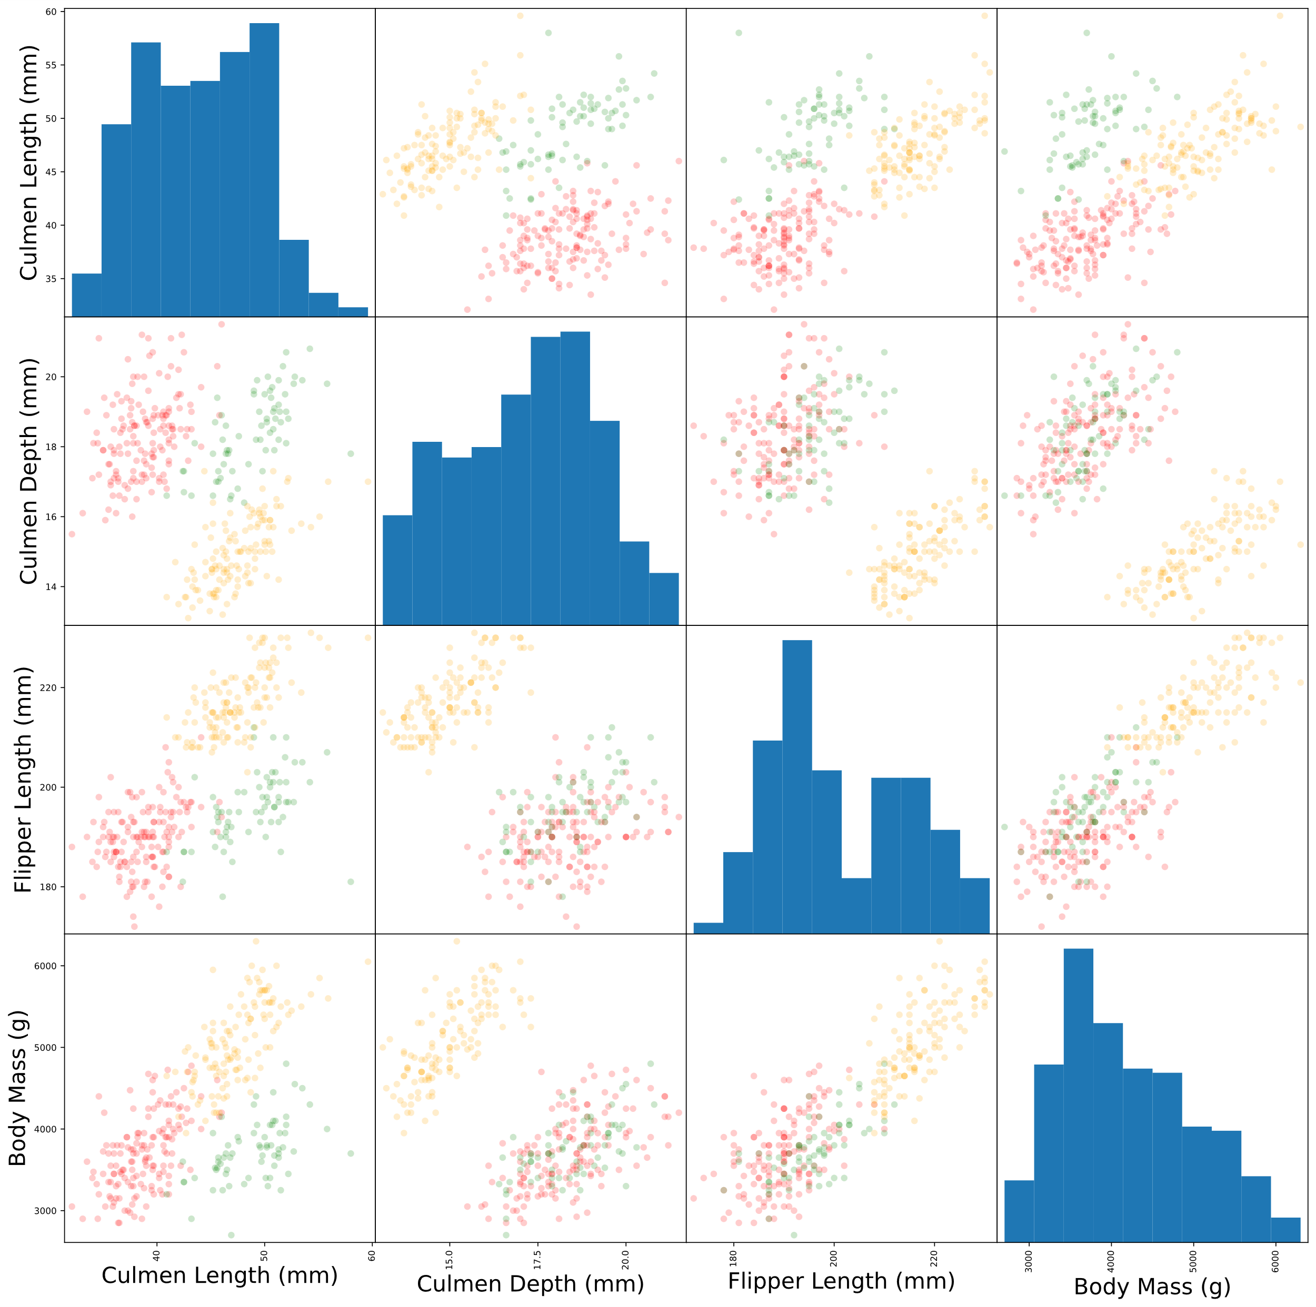
K-means Clustering
Ma trận biểu đồ phân tán của bốn thuộc tính (Chiều dài và độ sâu của sống mỏ, độ dài cánh, cân nặng), màu đỏ (Adelie), màu xanh (Chinstrap), màu cam (Gentoo).
Notes:
Nghiên cứu của IoT Analytics thực hiện vào tháng 5 năm 2022 thì năm 2022 toàn thế giới có khoảng 12,2 tỷ thiết bị IoT
Dự kiến con số này sẽ tang gấp 2 lần tới khoảng 27 tỷ vào 2025 Với sự tang trưởng mạnh mẽ như vậy thì IoT đã được ứng dụng vào nhiều lĩnh vực khác nhau

Slide 36
Nội dung
Giới thiệu chung
Dữ liệu
Mô hình có giám sát
Mô hình không giám sát
Kết luận

Slide 37
Kết luận
Trong quá trình làm bài tập lớn, nhóm đã thực hiện được các công việc sau:
• Tìm hiểu về bài toán phân loại đa lớp.
• Tìm hiểu cách ứng dụng năm mô hình học máy giải quyết bài toán đặt ra.
• Tiến hành các thực nghiệm để đo độ hiệu quả của các cách mô hình đề xuất.
• Phân tích, bàn luận về các kết quả đạt được.
Hướng phát triển trong tương lai:
Sử dụng các mô hình trên các bài toán phân loại đa lớp khác.
Tìm hiểu và kiểm nghiệm độ hiệu quả của các mô hình học máy khác.
Notes:
Nghiên cứu của IoT Analytics thực hiện vào tháng 5 năm 2022 thì năm 2022 toàn thế giới có khoảng 12,2 tỷ thiết bị IoT
Dự kiến con số này sẽ tang gấp 2 lần tới khoảng 27 tỷ vào 2025 Với sự tang trưởng mạnh mẽ như vậy thì IoT đã được ứng dụng vào nhiều lĩnh vực khác nhau

Slide 38
THANK YOU!

Slide 39
Random Forest (RF)
Thuật toán được tạo nên bởi kết hợp các cây quyết định (Decision Tree)
Decision Tree:
- Dạng bài toán học có giám sát tuy nhiên không cần phương trình dự báo
- Tìm 1 cây quyết định dự báo tốt trên tập trên và sử dụng cây này trên tập test
- Tập hợp các quy luật nếu thì
Notes:
Nghiên cứu của IoT Analytics thực hiện vào tháng 5 năm 2022 thì năm 2022 toàn thế giới có khoảng 12,2 tỷ thiết bị IoT
Dự kiến con số này sẽ tang gấp 2 lần tới khoảng 27 tỷ vào 2025 Với sự tang trưởng mạnh mẽ như vậy thì IoT đã được ứng dụng vào nhiều lĩnh vực khác nhau

Slide 40
Random Forest (RF)
Các khái niệm trong Decision Tree
Entropy:
Intrinsic Info:
Information Gain:
Information Gain Ration:
Values(A) là các giá trị của A và
Notes:
Entropy của 1 tập S có c lớp là
Pi là xác xuất của 1 thực thể thuộc lớp i trong S
- Entropy cho biết số bit trung bình để mã hóa một lớp S. - Entropy của một tin nhắn đo lượng thông tin trung bình có trong tin nhắn đó. - Entropy của một biến ngẫu nhiên x đo tính không thể đoán trước của x

Slide 41
Random Forest (RF)
Các khái niệm trong Decision Tree
Thuật toán ID3:
+ Tại mỗi đỉnh N, chọn thuộc tính kiểm tra A (Information Gain và Entropy) để phân loại tốt nhất dữ liệu tại N
+ Làm tương tự với các đỉnh còn lại đến khi nào cây phán đoán chính xác tất cả các dữ liệu huấn luyện hoặc các thuật tính đã dùng hết
+ Mỗi thuộc tính chỉ được sử dụng nhiều nhất 1 lần trên đường đi từ gốc tới lá
Thuật toán C4.5
Phát triển dựa trên thuật toán ID3, sử dụng hàm Information Gain Ratio để chọn thuộc tính kiểm tra
Notes:
Entropy của 1 tập S có c lớp là
Pi là xác xuất của 1 thực thể thuộc lớp i trong S
- Entropy cho biết số bit trung bình để mã hóa một lớp S. - Entropy của một tin nhắn đo lượng thông tin trung bình có trong tin nhắn đó. - Entropy của một biến ngẫu nhiên x đo tính không thể đoán trước của x

Slide 42
Random Forest (RF)
Các khái niệm trong Decision Tree
Thuật toán C4.5
- Phát triển dựa trên thuật toán ID3, sử dụng hàm Information Gain Ratio để chọn thuộc tính kiểm tra
- Những cải tiến thuật toán:
+ Xử lý cả dữ liệu liên tục và rời rạc
+ Xử lý dữ liệu huấn luyện bị mất thuộc tính
+ Xử lý các thuộc tính với các giá trị khác nhau
+ Thuật toán có cắt tỉa sau khi tạo ra nhằm loại bỏ các cành không có tác dụng
Notes:
+ Thuật toán xử lý cả dữ liệu liên tục và rời rạc. Để xử lý dữ liệu liên tục, thuật toán C4.5 đặt ra một ngưỡng và chia thành 2 nhánh với 1 nhánh là các giá trị nhỏ hơn hoặc bằng ngưỡng và một nhánh là các giá trị lớn hơn ngưỡng + Thuật toán xử lý dữ liệu huấn luyện bị mất thuộc tính ( bằng cách không xét dữ liệu đó trong quá trình tính toán entropy và information gain tại điểm đó) + Xử lý các thuộc tính với các giá trị khác nhau + Thuật toán có cắt tỉa sau khi tạo ra nhằm loại bỏ các cành không có tác dụng và thay thế chúng bởi các nút lá

Slide 43
Random Forest (RF)
Random forest (RF) là một phương pháp của Leo Breiman (2001) cho cả 2 bài toán Classification và Regression
Dự đoán trên sự kết hợp của nhiều cây quyết định
Mỗi cay trong rừng nhẫu nhiên và phát riển theo một cách khác nhau
RF là một trong những phương pháp phổ biến và chính xác nhất
Notes:
Random forest (RF) là một phương pháp của Leo Breiman (2001) cho cả 2 bài toán Classification và Regression. Ý tưởng chính: dự đoán dựa trên sự kết hợp của nhiều cây quyết định, bằng cách lấy giá trị trung bình của tất cả các dự đoán riêng lẻ. Mỗi cây trong rừng đơn giản nhưng ngẫu nhiên và phát triển theo một cách cách khác khác nhau theo cá thuộc tính được chọn và dữ liệu huấn luyện RF hiện là một trong những phương pháp phổ biến và chính xác nhất. Nó có thể triển khai dễ dàng và hiệu quả. Đặc biệt nó có thể làm việc với số chiều rất cao mà không bị overfitting.

Slide 44
Random Forest (RF)
Random Forest cho bài toán Classification
Đầu vào: Tập dữ liệu huấn luyện D
Quá trình học: Khởi tạo số lượng cây cần học. Với mỗi cây được học từ một tập dữ liệu ngẫu nhiên Di có trùng lặp được chọn từ tập D. Tại mỗi node, chọn ngẫu nhiên một tập thuộc tính S và phát triển cây theo thuộc tính S tới kích thước tối đa mà không có cắt tỉa.
Dự đoán: Dự đoán bằng cách lấy trung bình tất cả các dự đoán từ mỗi cây độc lập
Notes:
Random forest (RF) là một phương pháp của Leo Breiman (2001) cho cả 2 bài toán Classification và Regression. Ý tưởng chính: dự đoán dựa trên sự kết hợp của nhiều cây quyết định, bằng cách lấy giá trị trung bình của tất cả các dự đoán riêng lẻ. Mỗi cây trong rừng đơn giản nhưng ngẫu nhiên và phát triển theo một cách cách khác khác nhau theo cá thuộc tính được chọn và dữ liệu huấn luyện RF hiện là một trong những phương pháp phổ biến và chính xác nhất. Nó có thể triển khai dễ dàng và hiệu quả. Đặc biệt nó có thể làm việc với số chiều rất cao mà không bị overfitting.

